Slide 1
252-0027
Einführung in die Programmierung
Übungen
Woche 9: Klassen, Verlinkte Objekte
Timo Baumberger
Departement Informatik
ETH Zürich

Slide 2

Organisatorisches
Mein Name: Timo Baumberger
Website: timobaumberger.com
Bei Fragen: tbaumberger@student.ethz.ch
Mails bitte mit «[EProg24]» im Betreff
Neue Aufgaben: Dienstag Abend (im Normalfall)
Abgabe der Übungen bis Dienstag Abend (23:59) Folgewoche
Abgabe immer via Git
Lösungen in separatem Projekt auf Git

Slide 3
Programm
Loop Invarianten
Bonusaufgabe u07
Dynamische Listen (LinkedList, ArrayList)
Wrapper Klassen
Probleme lösen
Enums
Vorbesprechung
Nachbesprechung
Kahoot

Slide 4
Loop - Invarianten

Slide 5
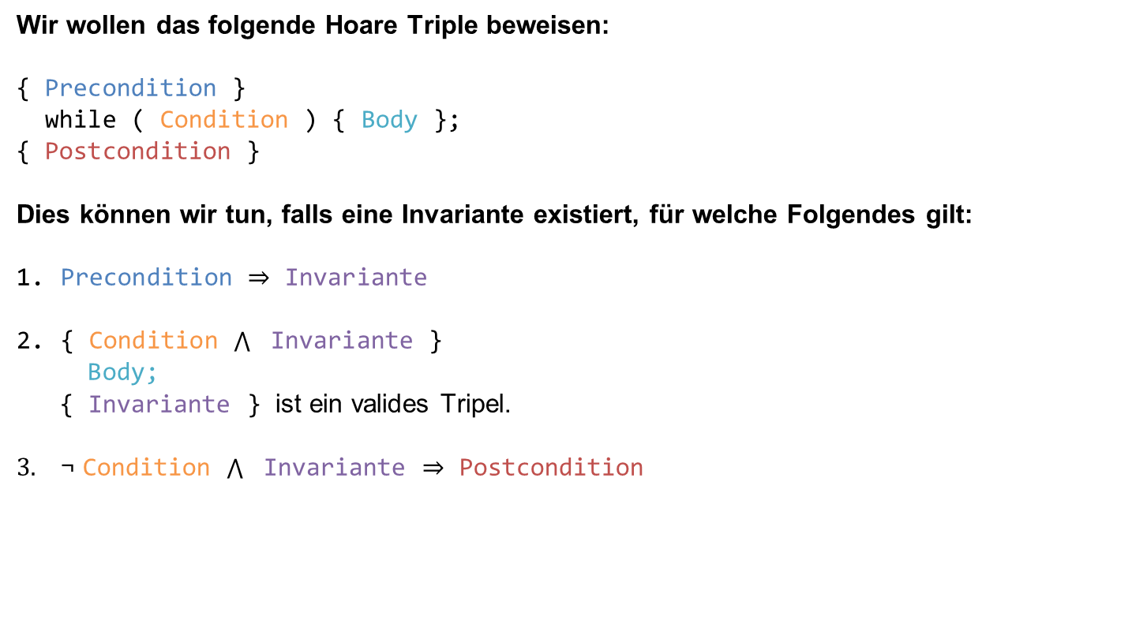
Wir wollen das folgende Hoare Triple beweisen:
{ Precondition }
while ( Condition ) { Body };
{ Postcondition }
Dies können wir tun, falls eine Invariante existiert, für welche Folgendes gilt:
Precondition $⇒$ Invariante
{ Condition Invariante }
Body;
{ Invariante } ist ein valides Tripel.
¬ Condition Invariante $⇒$ Postcondition
Das funktioniert nicht immer…

Slide 6
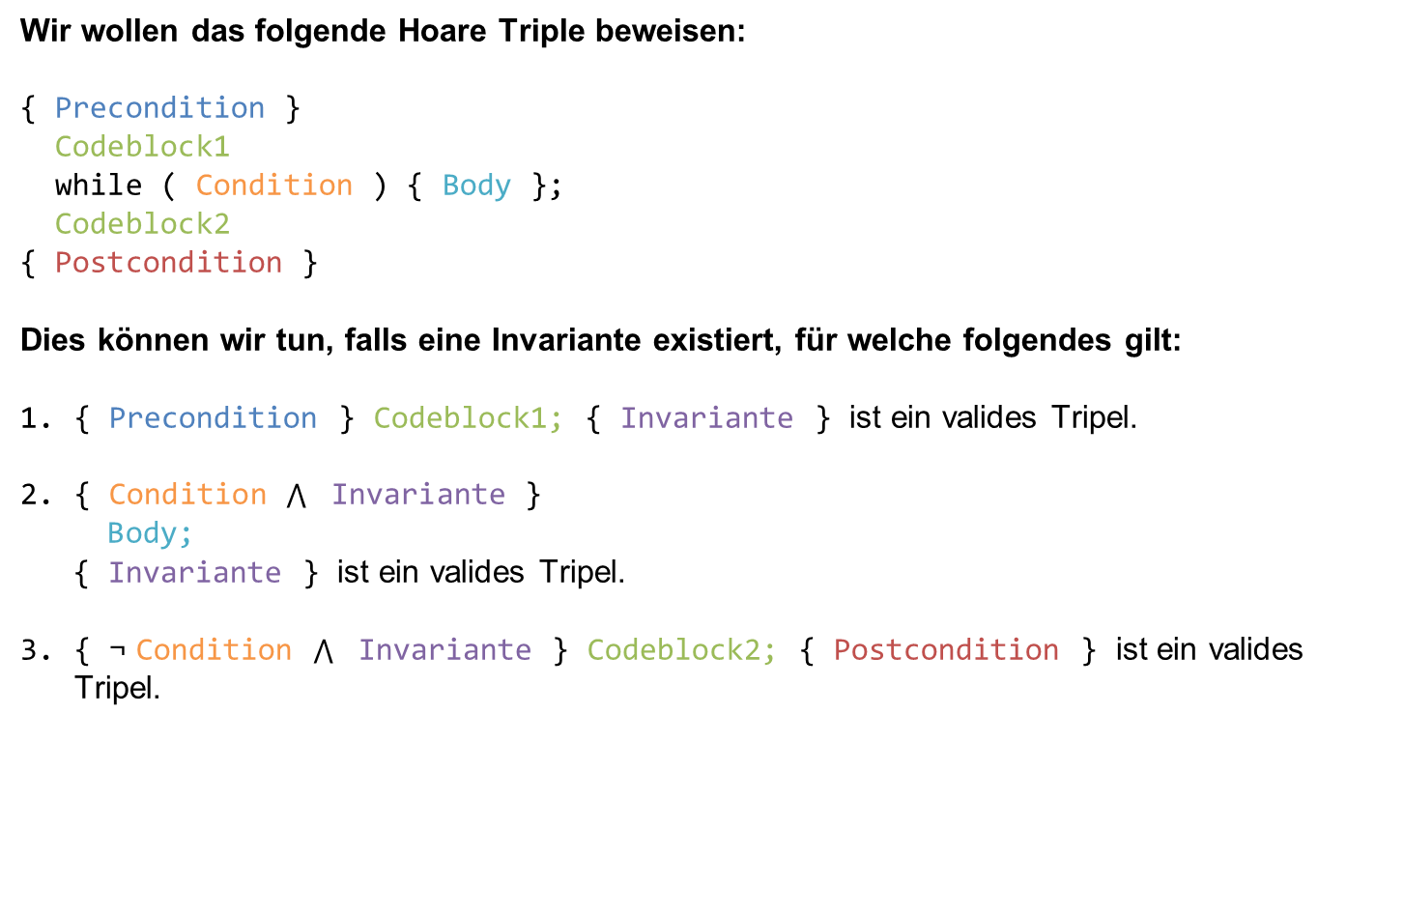
Wir wollen das folgende Hoare Triple beweisen:
{ Precondition }
Codeblock1
while ( Condition ) { Body };
Codeblock2
{ Postcondition }
Dies können wir tun, falls eine Invariante existiert, für welche folgendes gilt:
{ Precondition } Codeblock1; { Invariante } ist ein valides Tripel.
{ Condition Invariante }
Body;
{ Invariante } ist ein valides Tripel.
{ ¬ Condition Invariante } Codeblock2; { Postcondition } ist ein valides Tripel.

Slide 7
Bonusaufgabe u07

Slide 8
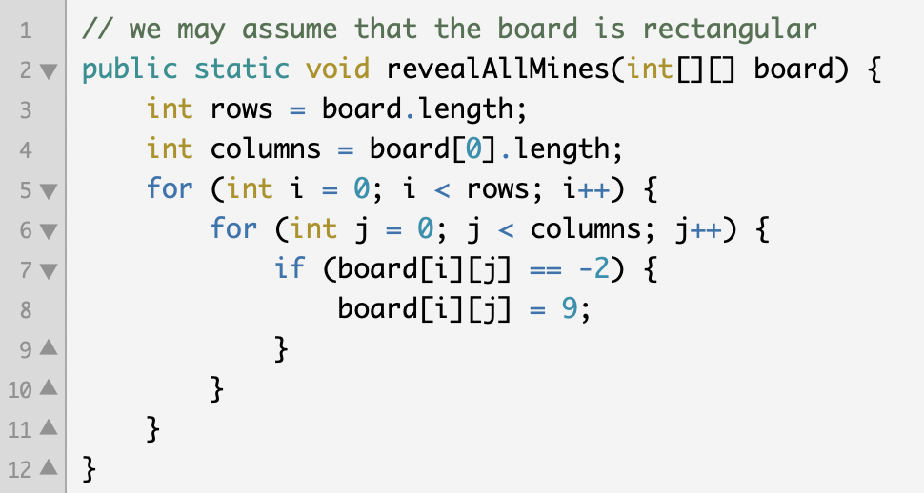

Slide 9
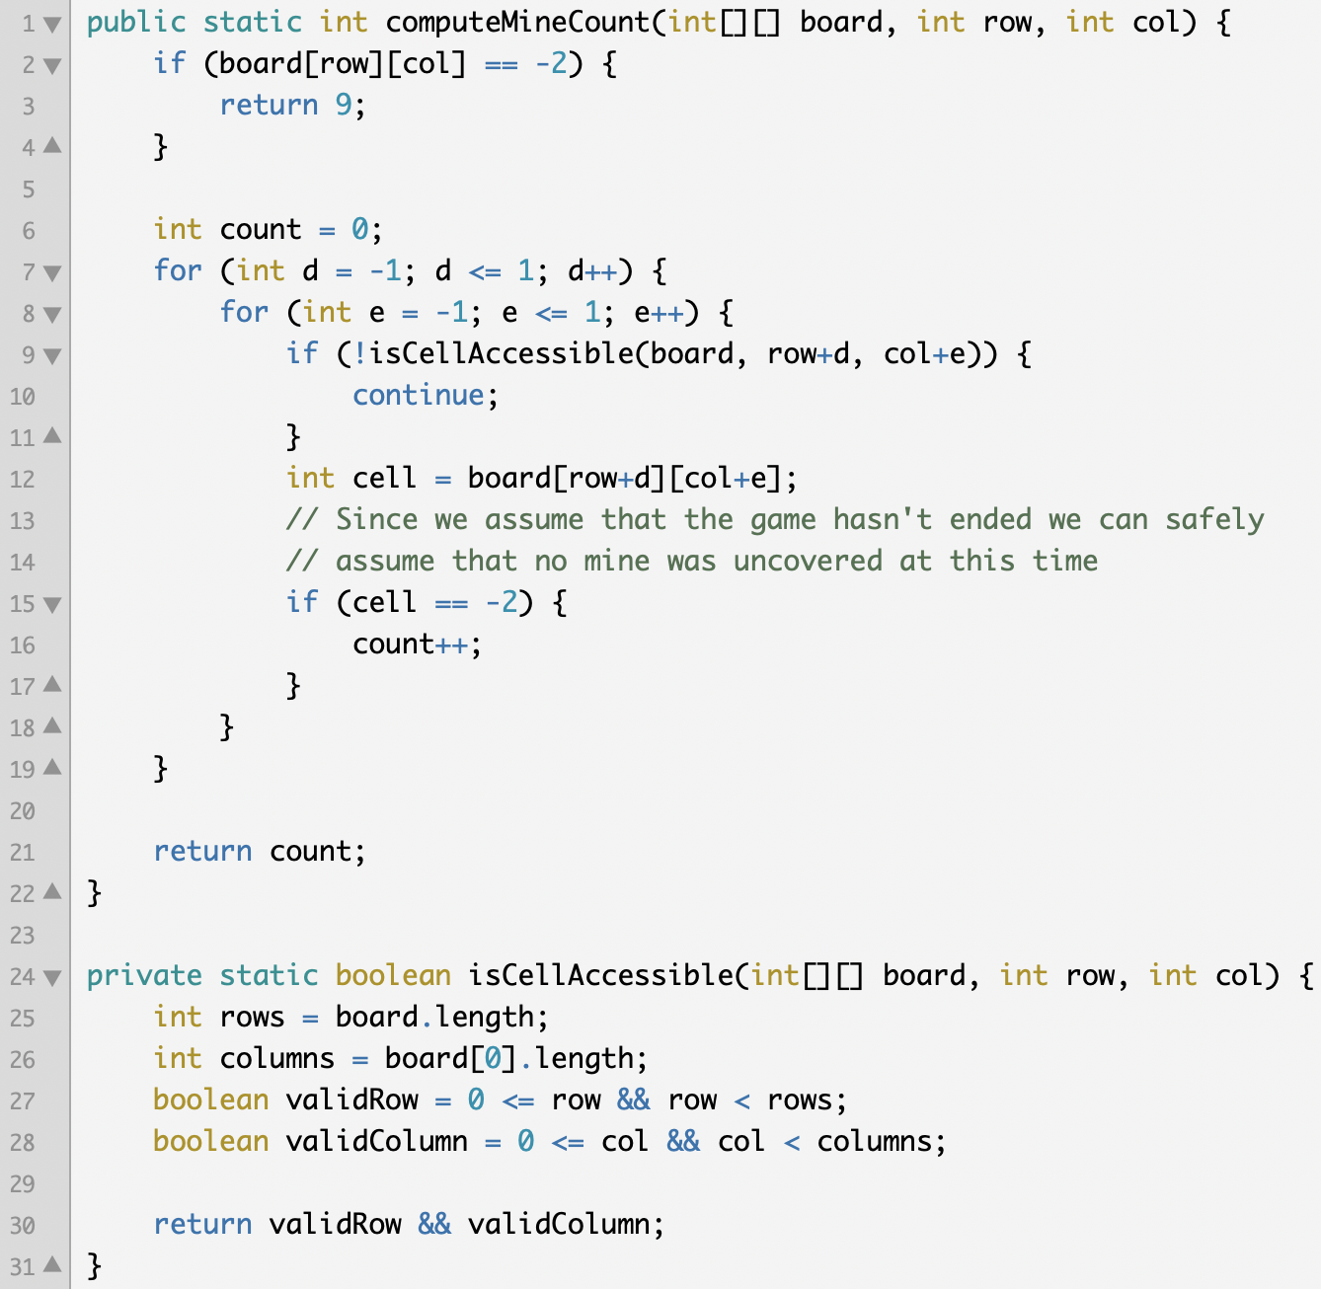

Slide 10
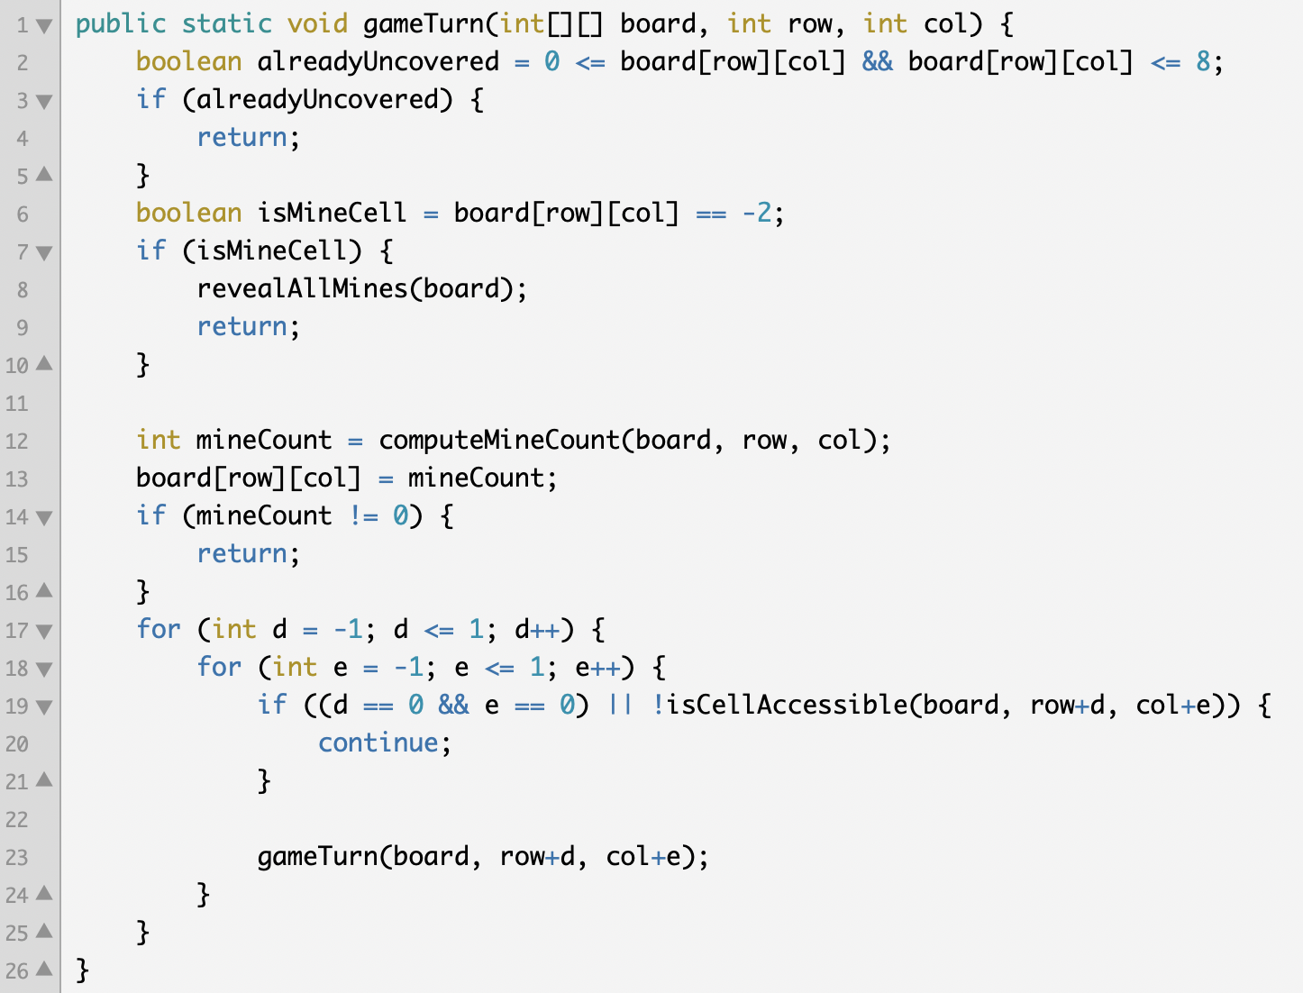

Slide 11

Tipps für (Bonus-)Aufgaben
Synergien aus vorherigen Teilaufgaben nutzen
Aufgabe analysieren
(so wie Woyzeck von Georg Büchner)

Slide 12
Dynamische Listen
Dynamisch weil die Grösse nicht festgelegt ist
Wichtige dynamische Listen in Java
LinkedList (verkettete Liste, List Nodes sind verlinkt)
ArrayList (verwendet Array im Hintergrund)
Vector (ähnlich wie ArrayList, aber veraltet)
CopyOnWriteArrayList

Slide 13
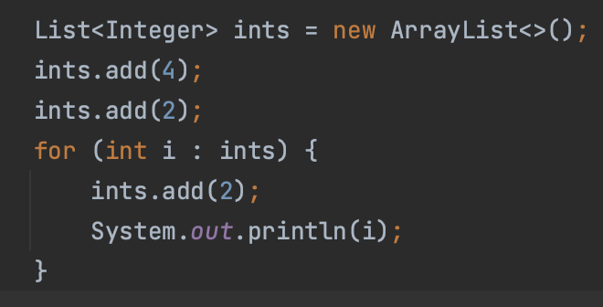
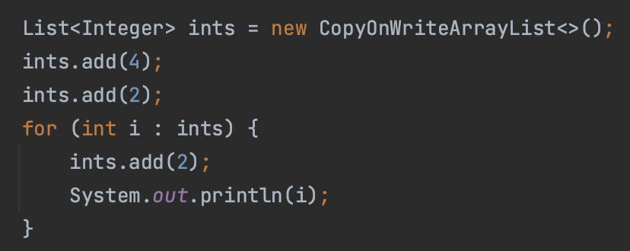

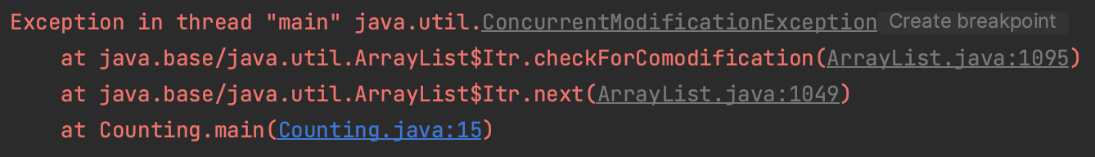
Enhanced For Loop und dynamische Listen

Slide 14
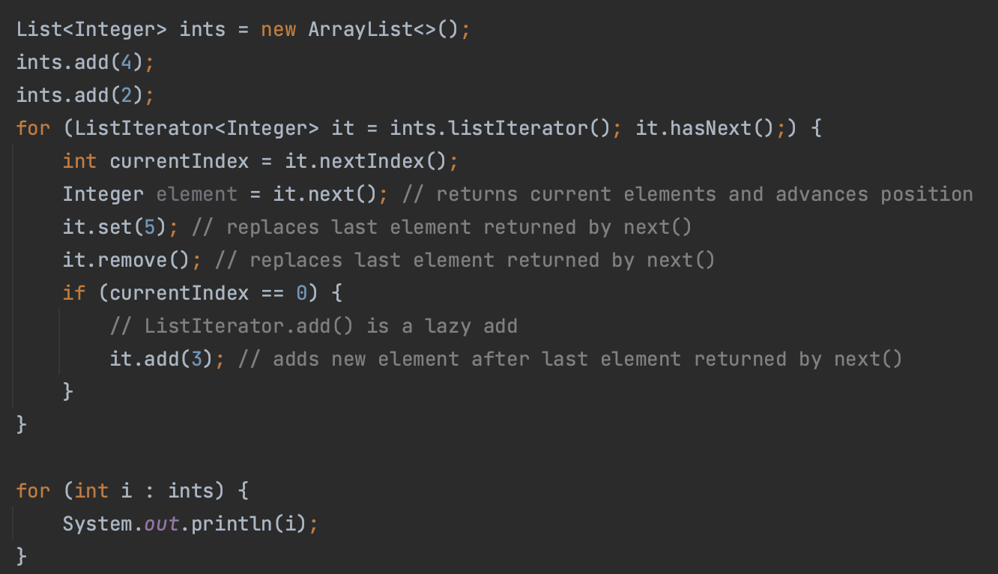
Iterator
Output: 3

Slide 15
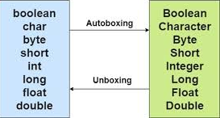
Wrapper Klassen
List<int> nicht möglich
Wrapper Klassen wurden eingeführt als Type Parameter eingeführt wurden
List<T> ist syntantic Sugar für List<Object>
T ist ein Type Parameter

Slide 16
Probleme Lösen
Notes:
Ziel ist es, dass eine Klasse möglichst eigenständig entworfen wird und auf Objektinvarianten (e.g. keine Minutenzahl > 59) aufmerksam gemacht wird

Slide 17
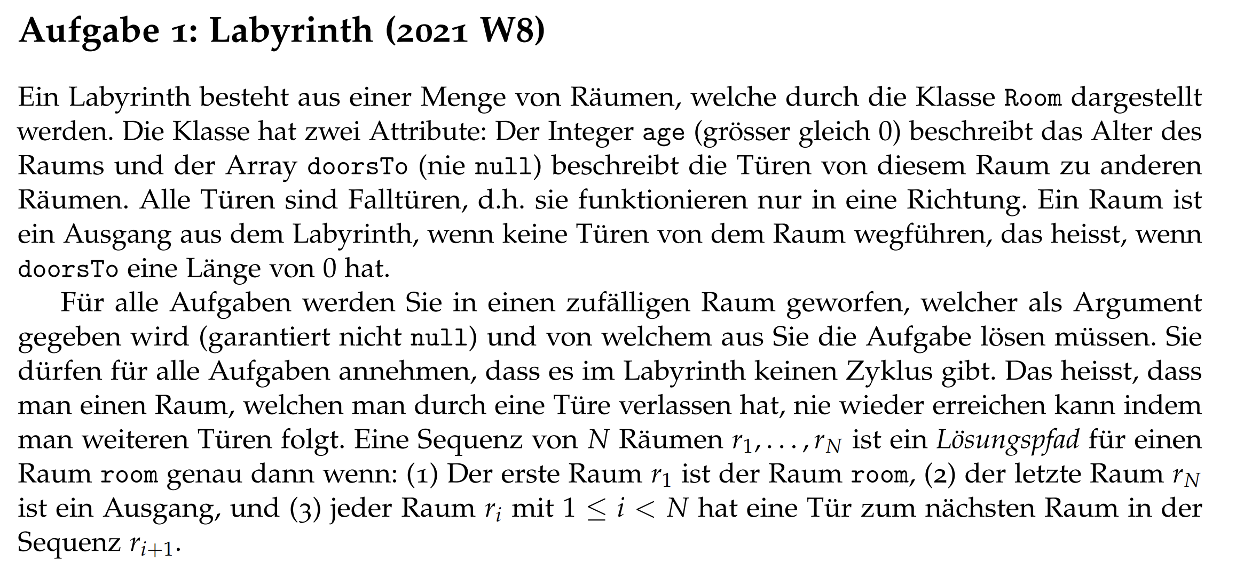
Probleme Lösen: Labyrinth
Notes:
Aufgabe: Studenten sollen überlegen, was sinnvoll -> welche Anforderungen und Restriktionen hat Klasse (0 <= Minuten < 60, keine negative Zeit
Wichtige Attribute, (mehrere) Konstruktoren
Nicht wichtig wie illegale Situationen behandelt, nur das behandelt; für print ist es sinnvoll toString() zu implementieren
sinnvolle Attribute vergleichen (z.B. Minuten); Unterschied betonen zwischen *eine* Klasse, aber *mehrere* Objekte dieser Klasse, welche man miteinander vergleichen kann

Slide 18


















Probleme Lösen: Labyrinth

Slide 19
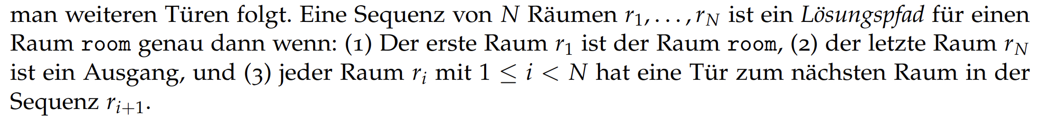



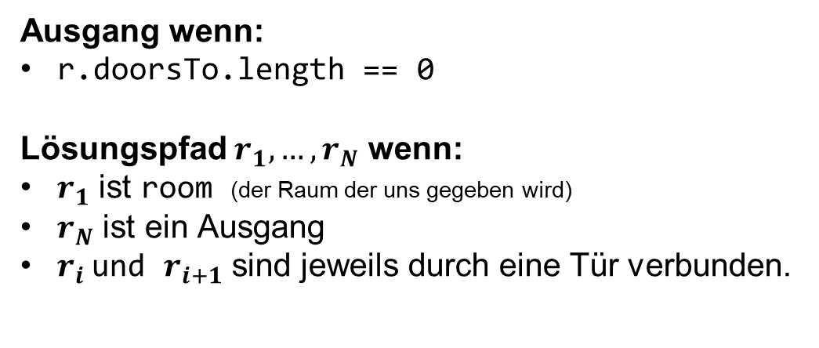
Probleme Lösen: Labyrinth
Ausgang wenn:
r.doorsTo.length == 0
Lösungspfad $r_{1}, …, r_{N}$ wenn:
$r_{1}$ ist room (der Raum der uns gegeben wird)
$r_{N}$ ist ein Ausgang
$r_{i}$und $r_{i+1}$ sind jeweils durch eine Tür verbunden.

Slide 20
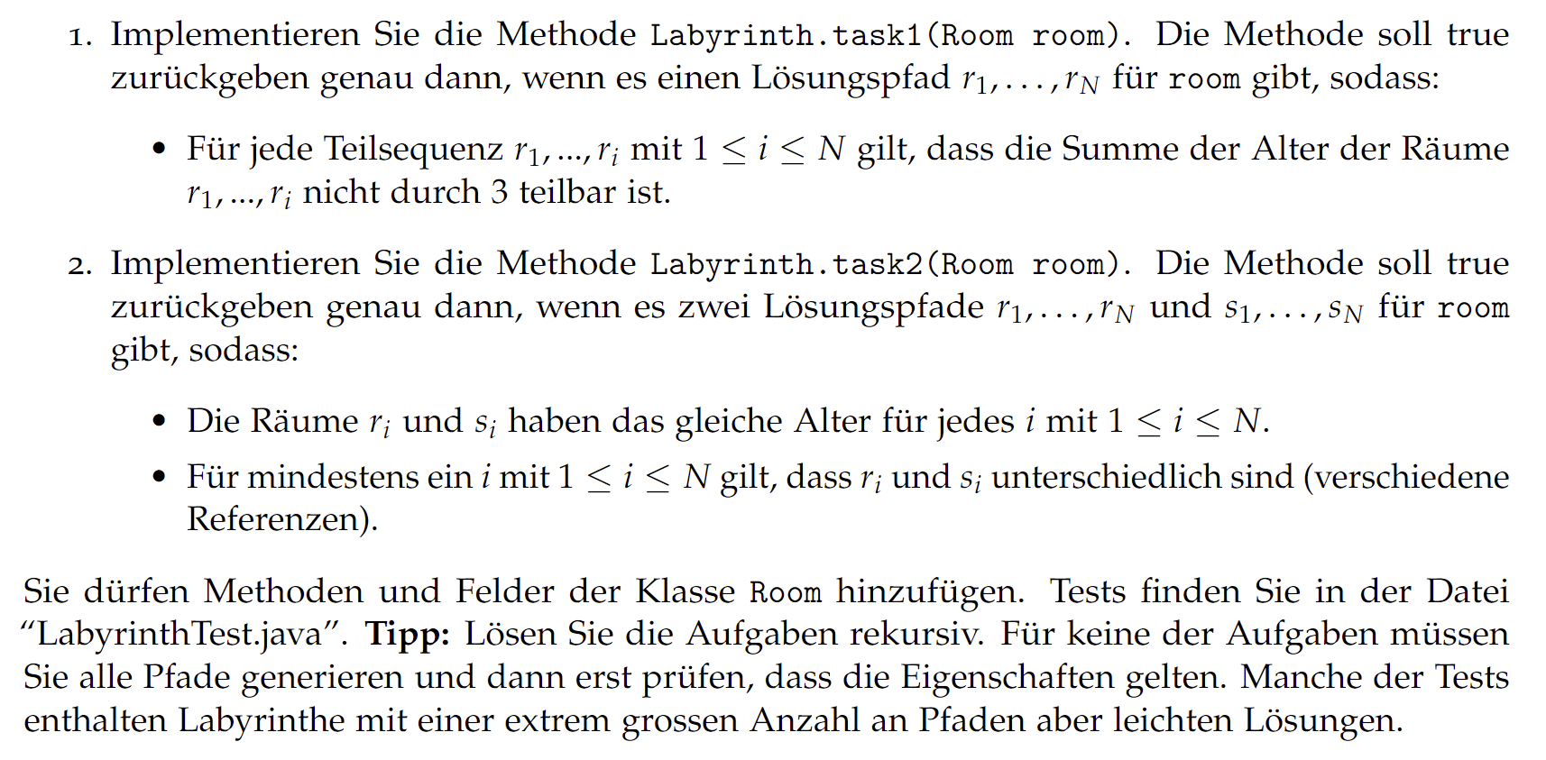



















Probleme Lösen: Labyrinth
Wichtig!

Slide 21
public class Room {
int age;
public Room[] doorsTo;
public Room(int age, Room[] doorsTo) {
this.age = age;
this.doorsTo = doorsTo;
}
public boolean isExit() {
return doorsTo.length == 0;
}
public int getAge() {
return age;
}
}
Was befindet sich in der Room Klasse?
age-Attribut (grosser gleich 0)
doorsTo-Attribut (nie null)
isExit()-Methode: Prüft ob ein Raum ein Ausgang ist.
getAge()-Methode: Getter-Methode für die das age Attribut. Üblicherweise wären Attribute einer Klasse private und nur über Getter- / Setter-Methoden erreichbar. Hier der Einfachheit halber weggelassen.

Slide 22
public class Labyrinth {
public static boolean task1(Room room) {
// TODO
return false;
}
public static boolean task2(Room room) {
// TODO
return false;
}
}
Was befindet sich in der Labyrinth-Klasse?
Code-Skeleton für Aufgabe 1 und Aufgabe 2.

Slide 23
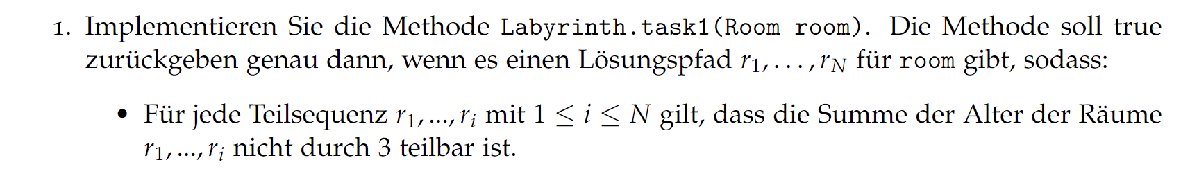
Probleme Lösen: Labyrinth
Wie lösen wir das Problem?
Rekursive Lösung: Damit wir das Problem rekursiv lösen können, müssen wir Teilprobleme identifizieren.

Slide 24

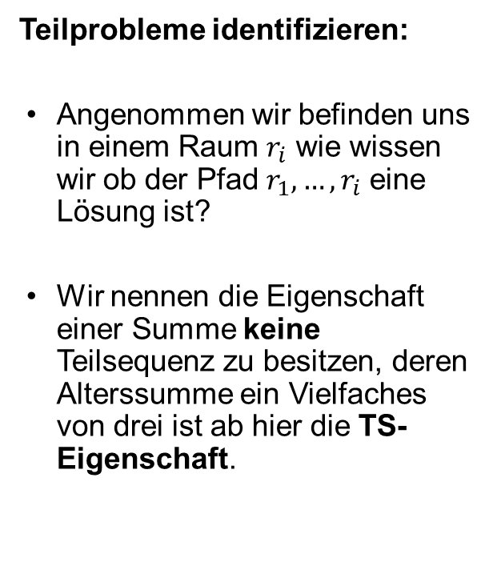
Teilprobleme identifizieren:
Angenommen wir befinden uns in einem Raum $r_{i}$ wie wissen wir ob der Pfad $r_{1}, …,r_{i}$ eine Lösung ist?
Wir nennen die Eigenschaft einer Summe keine Teilsequenz zu besitzen, deren Alterssumme ein Vielfaches von drei ist ab hier die TS-Eigenschaft.

Slide 25
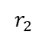

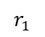
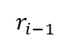
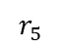
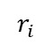
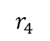
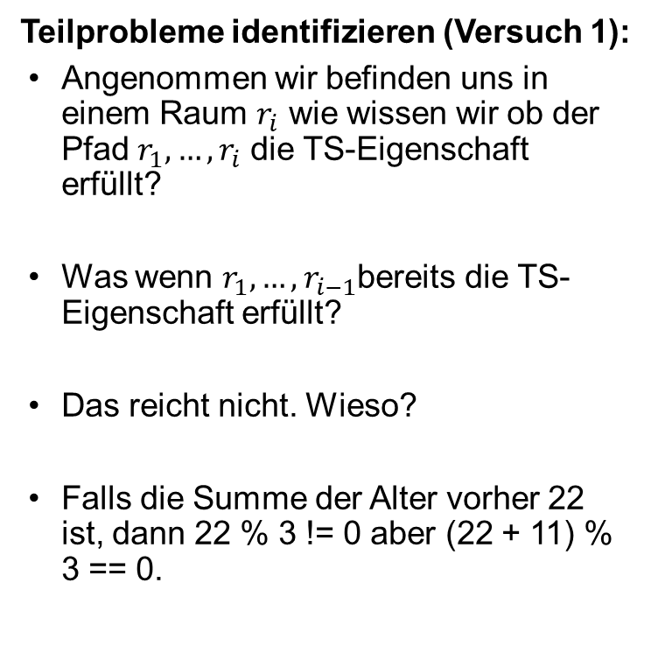
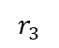
$$r_{2}$$
Teilprobleme identifizieren (Versuch 1):
Angenommen wir befinden uns in einem Raum $r_{i}$ wie wissen wir ob der Pfad $r_{1}, …,r_{i}$ die TS-Eigenschaft erfüllt?
Was wenn $r_{1}, …,r_{i−1}$bereits die TS-Eigenschaft erfüllt?
Das reicht nicht. Wieso?
Falls die Summe der Alter vorher 22 ist, dann 22 % 3 != 0 aber (22 + 11) % 3 == 0.
$$r_{1}$$
TS-Eigenschaft erfüllt
$$r_{3}$$
$$r_{5}$$
$$r_{4}$$
$$r_{i−1}$$
$$r_{i}$$
age = 11

Slide 26
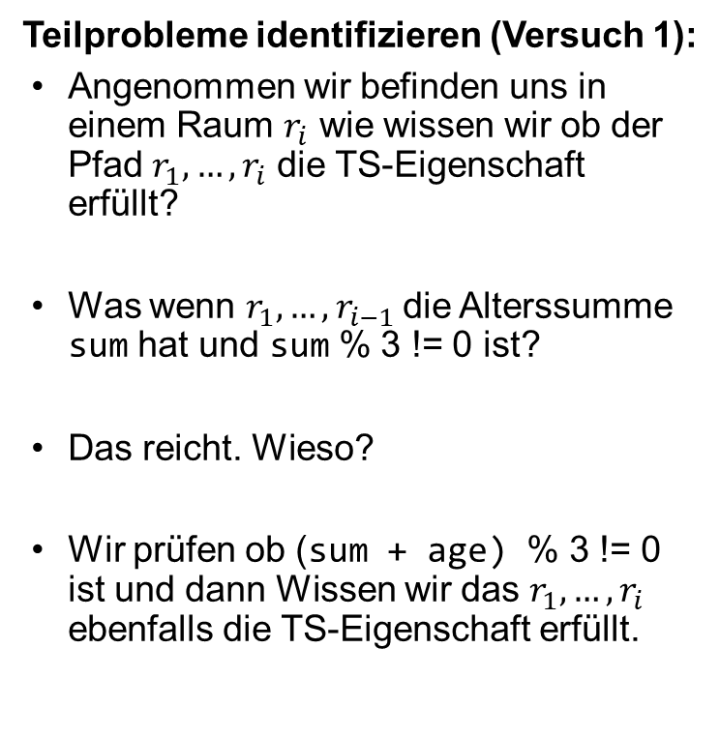
$$r_{2}$$
Teilprobleme identifizieren (Versuch 1):
Angenommen wir befinden uns in einem Raum $r_{i}$ wie wissen wir ob der Pfad $r_{1}, …,r_{i}$ die TS-Eigenschaft erfüllt?
Was wenn $r_{1}, …,r_{i−1}$die Alterssumme sum hat und sum % 3 != 0 ist?
Das reicht. Wieso?
Wir prüfen ob (sum + age) % 3 != 0 ist und dann Wissen wir das $r_{1}, …,r_{i}$ ebenfalls die TS-Eigenschaft erfüllt.
$$r_{1}$$
TS-Eigenschaft erfüllt
+ Wir kennen die Summe.
$$r_{3}$$
$$r_{5}$$
$$r_{4}$$
$$r_{i−1}$$
$$r_{i}$$
age = 11

Slide 27
public static boolean solve1(Room room, int sum) {
sum = sum + room.age;
if(sum % 3 == 0) {
return false;
}
if(room.isExit()) {
return true;
}
for(int i = 0; i < room.doorsTo.length; ++i) {
if(solve(room.doorsTo[i], sum)) {
return true;
}
}
return false;
}
Wie lösen wir das Problem?
Wir nehmen an, dass sum die Summe der vorherigen Räume enthält.
Wir nehmen an, dass die vorherigen Räume die TS-Eigenschaft erfüllen.
Dann erhöhen wir sum um das Alter von room und prüfen, ob die neue Summe nicht durch 3 teilbar ist. (Sonst beenden wir die Suche auf dem jetzigen Pfad)
Wir prüfen ob der jetzige Raum ein Ausgang ist. (Wenn ja, dann sind wir fertig.)
Sonst rufen wir die Methode rekursiv für alle Räume auf, mit denen Room verbunden ist. (Das dürfen wir, da es keine Zyklen hat)
Falls einer der Aufrufe erfolgreich war, dann geben wir true, sonst false zurück.

Slide 28
public static boolean solve1(Room room, int sum) {
(…)
}
public static boolean task1(Room room) {
return solve(room, 0)
}
Wie nutzen wir diese Methode nun?
Wir rufen solve1 in task1 auf mit room und initialer Summe 0.

Slide 29
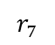
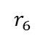
$$r_{2}$$
Wieso keine Zyklen?
Wenn wir Zyklen haben kommt es zu endloser Rekursion, ausser wir merken uns explizit, in welchen wir Räumen wir bereits waren.
$$r_{1}$$
$$r_{7}$$
$$r_{3}$$
$$r_{5}$$
$$r_{4}$$
$$r_{6}$$

Slide 30
$$r_{2}$$
Wieso keine Zyklen?
Wenn wir Zyklen haben kommt es zu endloser Rekursion ohne, dass wir uns merken, in welchen wir Räumen wir bereits waren.
$$r_{1}$$
$$r_{7}$$
$$r_{3}$$
$$r_{5}$$
$$r_{4}$$
$$r_{6}$$

Slide 31
$$r_{2}$$
Wieso keine Zyklen?
Wenn wir Zyklen haben kommt es zu endloser Rekursion ohne, dass wir uns merken, in welchen wir Räumen wir bereits waren.
$$r_{1}$$
$$r_{7}$$
$$r_{3}$$
$$r_{5}$$
$$r_{4}$$
$$r_{6}$$

Slide 32
$$r_{2}$$
Wieso keine Zyklen?
Wenn wir Zyklen haben kommt es zu endloser Rekursion ohne, dass wir uns merken, in welchen wir Räumen wir bereits waren.
$$r_{1}$$
$$r_{7}$$
$$r_{3}$$
$$r_{5}$$
$$r_{4}$$
$$r_{6}$$

Slide 33
$$r_{2}$$
Wieso keine Zyklen?
Wenn wir Zyklen haben kommt es zu endloser Rekursion ohne, dass wir uns merken, in welchen wir Räumen wir bereits waren.
$$r_{1}$$
$$r_{7}$$
$$r_{3}$$
$$r_{5}$$
$$r_{4}$$
$$r_{6}$$

Slide 34
$$r_{2}$$
Wieso keine Zyklen?
Wenn wir Zyklen haben kommt es zu endloser Rekursion ohne, dass wir uns merken, in welchen wir Räumen wir bereits waren.
$$r_{1}$$
$$r_{7}$$
$$r_{3}$$
$$r_{5}$$
$$r_{4}$$
$$r_{6}$$

Slide 35
$$r_{2}$$
Wieso keine Zyklen?
Wenn wir Zyklen haben kommt es zu endloser Rekursion ohne, dass wir uns merken, in welchen wir Räumen wir bereits waren.
$$r_{1}$$
$$r_{7}$$
$$r_{3}$$
$$r_{5}$$
$$r_{4}$$
$$r_{6}$$

Slide 36
$$r_{2}$$
Wieso keine Zyklen?
Wenn wir Zyklen haben kommt es zu endloser Rekursion ohne, dass wir uns merken, in welchen wir Räumen wir bereits waren.
$$r_{1}$$
$$r_{7}$$
$$r_{3}$$
$$r_{5}$$
$$r_{4}$$
$$r_{6}$$

Slide 37

$$r_{2}$$
Wieso keine Zyklen?
Wenn wir Zyklen haben kommt es zu endloser Rekursion ohne, dass wir uns merken, in welchen wir Räumen wir bereits waren.
$$r_{1}$$
$$r_{7}$$
$$r_{3}$$
$$r_{5}$$
$$r_{4}$$
$$r_{6}$$

Slide 38
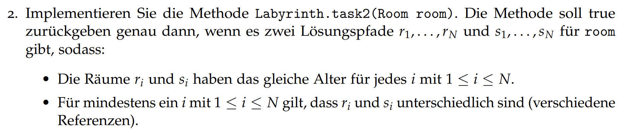
Probleme Lösen: Labyrinth
Wie lösen wir das Problem?
Rekursive Lösung: Damit wir das Problem rekursiv lösen können, müssen wir Teilprobleme identifizieren.

Slide 39
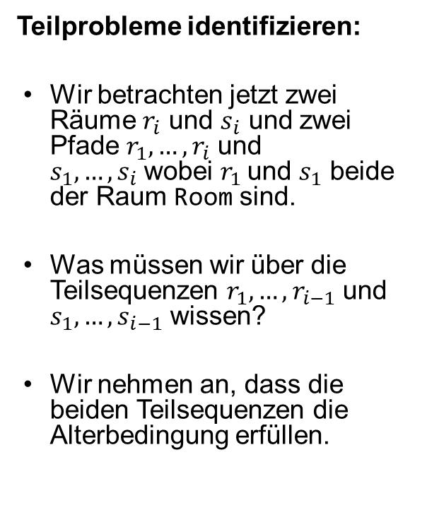
Teilprobleme identifizieren:
Wir betrachten jetzt zwei Räume $r_{i}$ und $s_{i}$ und zwei Pfade $r_{1}, …,r_{i}$ und $s_{1}, …,s_{i}$wobei $r_{1}$und $s_{1}$ beide der Raum Room sind.
Was müssen wir über die Teilsequenzen $r_{1}, …,r_{i−1}$ und $s_{1}, …,s_{i−1}$ wissen?
Wir nehmen an, dass die beiden Teilsequenzen die Alterbedingung erfüllen.

Slide 40
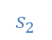
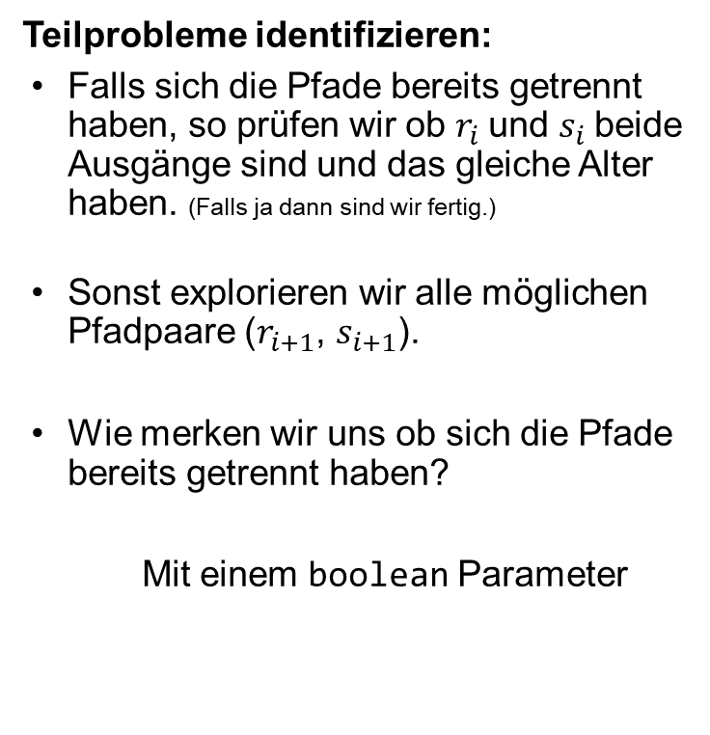
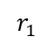
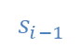
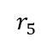
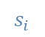
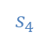
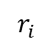
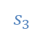
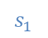
$$r_{1}$$
age = 31
$$r_{2}$$
Teilprobleme identifizieren:
Falls sich die Pfade bereits getrennt haben, so prüfen wir ob $r_{i}$und $s_{i}$beide Ausgänge sind und das gleiche Alter haben. (Falls ja dann sind wir fertig.)
Sonst explorieren wir alle möglichen Pfadpaare ($r_{i+1}$, $s_{i+1}$).
Wie merken wir uns ob sich die Pfade bereits getrennt haben?
Mit einem boolean Parameter
$$s_{1}$$
$$s_{2}$$
$$s_{i}$$
$$s_{3}$$
$$r_{3}$$
$$s_{4}$$
$$s_{i−1}$$
$$r_{5}$$
$$r_{4}$$
$$r_{i−1}$$
$$r_{i}$$
age = 11

Slide 41
public static boolean solve2(Room room1, Room room2, boolean samePath) {
if(room1.isExit() && room2.isExit() && !samePath) {
return true;
}
for(int i = 0; i < room1.doorsTo.length; ++i) {
for(int k = 0; k < room2.doorsTo.length; ++k) {
if(room1.doorsTo[i].age == room2.doorsTo[k].age) {
if(solve2(room1.doorsTo[i], room2.doorsTo[k], (samePath && room1 == room2))) {
return true;
}
}
}
}
return false;
}
Pfade haben sich getrennt und beide Räume sind Ausgänge

Slide 42
public static boolean solve2(Room room1, Room room2, boolean samePath) {
if(room1.isExit() && room2.isExit() && !samePath) {
return true;
}
for(int i = 0; i < room1.doorsTo.length; ++i) {
for(int k = 0; k < room2.doorsTo.length; ++k) {
if(room1.doorsTo[i].age == room2.doorsTo[k].age) {
if(solve2(room1.doorsTo[i], room2.doorsTo[k], (samePath && room1 == room2))) {
return true;
}
}
}
}
return false;
}
Falls die Pfade sich getrennt haben und nur einer der Pfade ein Ausgang ist, dann terminiert einer der for loops ohne Ausführung des bodies.
dann landen wir hier

Slide 43
public static boolean solve2(Room room1, Room room2, boolean samePath) {
if(room1.isExit() && room2.isExit() && !samePath) {
return true;
}
for(int i = 0; i < room1.doorsTo.length; ++i) {
for(int k = 0; k < room2.doorsTo.length; ++k) {
if(room1.doorsTo[i].age == room2.doorsTo[k].age) {
if(solve2(room1.doorsTo[i], room2.doorsTo[k], (samePath && room1 == room2))) {
return true;
}
}
}
}
return false;
}
Hier generieren wir die Raumpaare

Slide 44
public static boolean solve2(Room room1, Room room2, boolean samePath) {
if(room1.isExit() && room2.isExit() && !samePath) {
return true;
}
for(int i = 0; i < room1.doorsTo.length; ++i) {
for(int k = 0; k < room2.doorsTo.length; ++k) {
if(room1.doorsTo[i].age == room2.doorsTo[k].age) {
if(solve2(room1.doorsTo[i], room2.doorsTo[k], (samePath && room1 == room2))) {
return true;
}
}
}
}
return false;
}
Ist es ein valides Paar?

Slide 45
public static boolean solve2(Room room1, Room room2, boolean samePath) {
if(room1.isExit() && room2.isExit() && !samePath) {
return true;
}
for(int i = 0; i < room1.doorsTo.length; ++i) {
for(int k = 0; k < room2.doorsTo.length; ++k) {
if(room1.doorsTo[i].age == room2.doorsTo[k].age) {
if(solve2(room1.doorsTo[i], room2.doorsTo[k], (samePath && room1 == room2))) {
return true;
}
}
}
}
return false;
}
Wir prüfen den rekursiven Aufruf und wir geben weiter, ob der Pfad sich getrennt hat.

Slide 46
public static boolean solve1(Room room, int sum) {
(…)
}
public static boolean task1(Room room) {
return solve(room, 0)
}
public static boolean solve2(Room room1, Room room2, boolean samePath) {
(…)
}
public static boolean task2(Room room) {
return solve2(room, room, true);
}
Dies gibt uns die Lösung
Wir rufen solve1 in task1 auf mit room und initialer Summe 0.
Wir rufen solve2 in task2 auf mit room und initialem boolean Parameter true.

Slide 47
Mit gerichteten Zyklen Arbeiten

Slide 48















Probleme Lösen: Labyrinth (modified)

Slide 49
$$r_{2}$$
Gerichtete Zyklen führen zu Problemen
Wenn wir Zyklen haben kommt es zu endloser Rekursion ohne, dass wir uns merken, in welchen wir Räumen wir bereits waren.
Wie merken wir uns in welchen Räumen wir bereits waren?
Später: Sets
Jetzt: Benutzen eines visited Attributs.
$$r_{1}$$
$$r_{7}$$
$$r_{3}$$
$$r_{5}$$
$$r_{4}$$
$$r_{6}$$

Slide 50
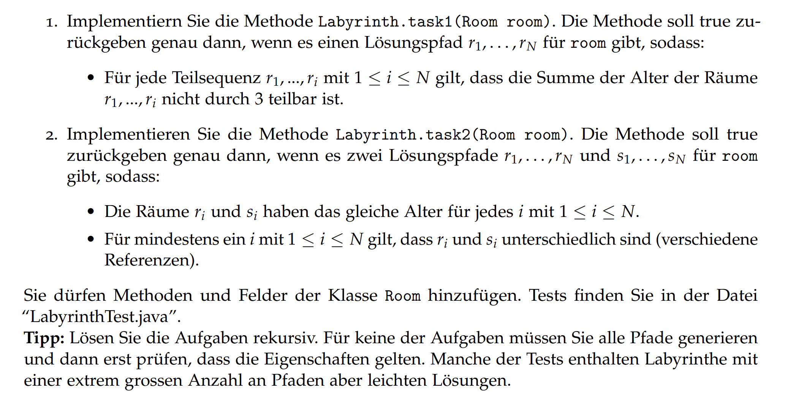









Probleme Lösen: Labyrinth
Das können wir ausnutzen!

Slide 51
public class Room {
boolean visited = false;
int age;
public Room[] doorsTo;
public Room(int age, Room[] doorsTo) {
this.age = age;
this.doorsTo = doorsTo;
} public boolean isExit() {
return doorsTo.length == 0;
} public int getAge() {
return age;
}
}
Wir modifizieren die Klasse Room.
Wir fügen ein boolean visited Attribut hinzu.
Wir setzen visited auf false für jedes Room-Objekt und auf true, wenn wir den Raum besucht haben.
Initialisiert das visited Attribut für jedes Objekt mit false.

Slide 52
public static boolean solve1(Room room, int sum) {
if(!room.visited) {
room.visited = true;
sum = sum + room.age;
if(sum % 3 == 0) { return false; }
if(room.isExit()) { return true; }
for(int i = 0; i < room.doorsTo.length; ++i) {
if(solve1(room.doorsTo[i], sum)) {
return true;
}
}
}
room.visited = false;
return false;
}
Wir prüfen ob room bereits auf unserem Pfad liegt.

Slide 53
public static boolean solve1(Room room, int sum) {
if(!room.visited) {
room.visited = true;
sum = sum + room.age;
if(sum % 3 == 0) { return false; }
if(room.isExit()) { return true; }
for(int i = 0; i < room.doorsTo.length; ++i) {
if(solve1(room.doorsTo[i], sum)) {
return true;
}
}
}
room.visited = false;
return false;
}
Wir merken uns, dass room neu auf unserem Pfad liegt.

Slide 54
public static boolean solve1(Room room, int sum) {
if(!room.visited) {
room.visited = true;
sum = sum + room.age;
if(sum % 3 == 0) { return false; }
if(room.isExit()) { return true; }
for(int i = 0; i < room.doorsTo.length; ++i) {
if(solve1(room.doorsTo[i], sum)) {
return true;
}
}
}
room.visited = false;
return false;
}
Wir führen den gleichen Code wie vorhin aus.

Slide 55
public static boolean solve1(Room room, int sum) {
if(!room.visited) {
room.visited = true;
sum = sum + room.age;
if(sum % 3 == 0) { return false; }
if(room.isExit()) { return true; }
for(int i = 0; i < room.doorsTo.length; ++i) {
if(solve1(room.doorsTo[i], sum)) {
return true;
}
}
}
room.visited = false;
return false;
}
Wir setzen das Attribut wieder zurück, da wir solve1 mehrmals auf dem gleichen Labyrinth ausführen wollen.

Slide 56
Wieso funktioniert das?
Betrachten wir ein Beispiel mit
nicht visited
visited

Slide 57
Wieso funktioniert das?
Betrachten wir ein Beispiel mit
nicht visited
visited

Slide 58
Wieso funktioniert das?
Betrachten wir ein Beispiel mit
nicht visited
visited

Slide 59
Wieso funktioniert das?
Betrachten wir ein Beispiel mit
nicht visited
visited

Slide 60
Wieso funktioniert das?
Betrachten wir ein Beispiel mit
nicht visited
visited

Slide 61
Wieso funktioniert das?
Betrachten wir ein Beispiel mit
nicht visited
visited

Slide 62
Wieso funktioniert das?
Betrachten wir ein Beispiel mit
nicht visited
visited

Slide 63
Wieso funktioniert das?
Betrachten wir ein Beispiel mit
nicht visited
visited

Slide 64
Wieso funktioniert das?
Wieso funktioniert das?
Betrachten wir ein Beispiel mit
nicht visited
visited

Slide 65
Wieso funktioniert das?
Betrachten wir ein Beispiel mit
nicht visited
visited

Slide 66
Wieso funktioniert das?
Wieso funktioniert das?
Betrachten wir ein Beispiel mit
nicht visited
visited

Slide 67
Wieso funktioniert das?
Wieso funktioniert das?
Betrachten wir ein Beispiel mit
nicht visited
visited

Slide 68
Wieso funktioniert das?
Wieso funktioniert das?
Betrachten wir ein Beispiel mit
nicht visited
visited

Slide 69
Wieso funktioniert das?
Wieso funktioniert das?
Betrachten wir ein Beispiel mit
nicht visited
visited
Lösungspfad gefunden!

Slide 70
Wieso funktioniert das?
Wieso funktioniert das?
Betrachten wir ein Beispiel mit
nicht visited
visited
Lösungspfad gefunden!

Slide 71
Wieso funktioniert das?
Wieso funktioniert das?
Betrachten wir ein Beispiel mit
nicht visited
visited
Lösungspfad gefunden!

Slide 72
Wieso funktioniert das?
Wieso funktioniert das?
Betrachten wir ein Beispiel mit
nicht visited
visited
Lösungspfad gefunden!

Slide 73
Wieso funktioniert das?
Wieso funktioniert das?
Betrachten wir ein Beispiel mit
nicht visited
visited
Lösungspfad gefunden!

Slide 74
Wieso funktioniert das?
Wieso funktioniert das?
Betrachten wir ein Beispiel mit
nicht visited
visited
Lösungspfad gefunden!

Slide 75
Wieso funktioniert das?
Lösungspfad gefunden!
Wieso funktioniert das?
Betrachten wir ein Beispiel mit
nicht visited
visited

Slide 76
Wieso funktioniert das?
Wieso funktioniert das?
Betrachten wir ein Beispiel mit
nicht visited
visited
Lösungspfad gefunden!

Slide 77
Wieso funktioniert das?
Wieso funktioniert das?
Betrachten wir ein Beispiel mit
nicht visited
visited
Lösungspfad gefunden!

Slide 78
Enums

Slide 79
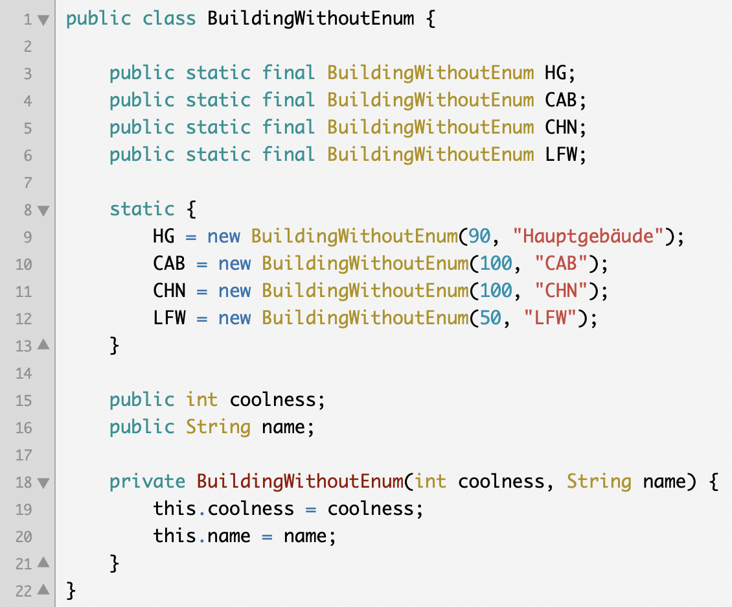
Aufzählung / Enumeration

Slide 80
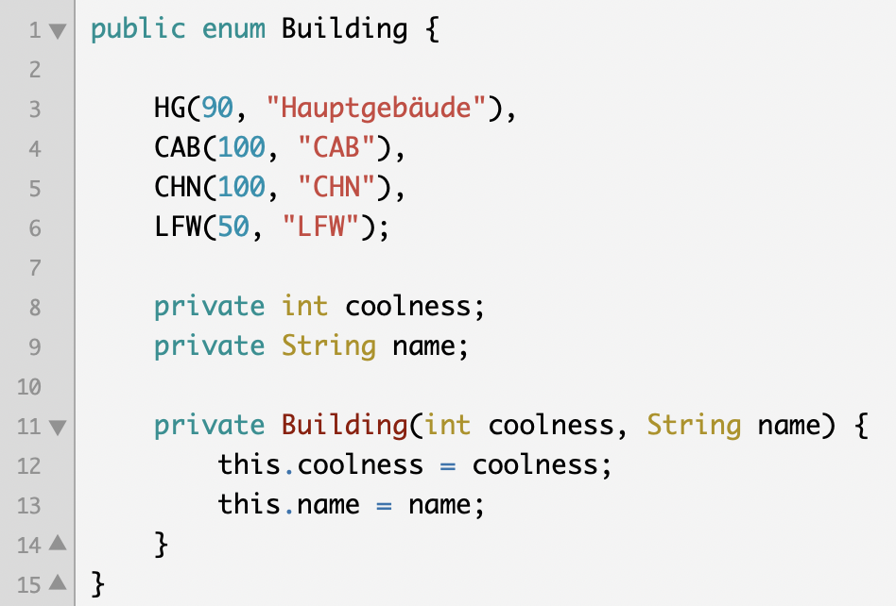
Aufzählung in Java

Slide 81
TA ONLY
Hier ein kleines Beispiel, dass sich ebenfalls um unterschiedliche Spielerklassen dreht
Drei Folien (EnergieGame.pptx). Momentan recht minimalistisch, je nach Unterrichtsstil braucht es vermutlich noch etwas mehr bzw. Anpassungen:
Implementation ohne Enum-Nutzung, aber Enum liegt bei. Könnte live mit wenigen Änderungen auf Enum-Nutzung umgestellt werden.
Idee für die Übungsstunde: Kontext vorstellen; nach Implementationsmöglichkeiten fragen; Diskussion Richtung Enums lenken; dann evtl. live vorprogrammieren
"Würde man das nicht mit Vererbung machen?"-Diskussionen einfach mit "Jup, kommt bald" beenden

Slide 82
Kontext: Mögliches Spiel
public class Player {
private ??? name;
private ??? role;
private int energy;
…
}
Player haben
Namen – beliebig
Rolle – «honest» oder «trickster»
Energielevel – steigt/fällt während des Spiels
Änderung hängt (auch) von Rolle ab
Game verwaltet alle Spieler in Player[] players
Frage: Wie Spieler-Rollen umsetzen?

Slide 83
Erste Version Player und Game
public class Player {
private String name;
private String role;
private int energy;
…
public void energize(int value) {
energy += value;
}
}
public class Game {
private Player[] players;
private Random random;
…
public void energizeAll() {
for (int i = 0; i < players.length; i++) {
Player player = players[i];
if (player.role.equals("HONEST")) {
player.energize(1);
} else if (player.role.equals("TRICKSTER")) {
player.energize(random.nextInt(-4, 5));
}
}
}
}
Rolle als Strings modelliert – gute Idee?

Slide 84
Besser: Mit Enums
public enum Role {
HONEST,
TRICKSTER,
SOCERER,
}
public class Game {
private Player[] players;
private Random random;
…
public void energizeAll() {
for (int i = 0; i < players.length; i++) {
Player player = players[i];
if (player.role == Role.HONEST) {
player.energize(1);
} else if (player.role == Role.TRICKSTER) {
player.energize(random.nextInt(-4, 5));
}
}
}
}
public class Player {
private String name;
private Role role;
private int energy;
…
}
Vorteile?

Slide 85
Vorbesprechung

Slide 86
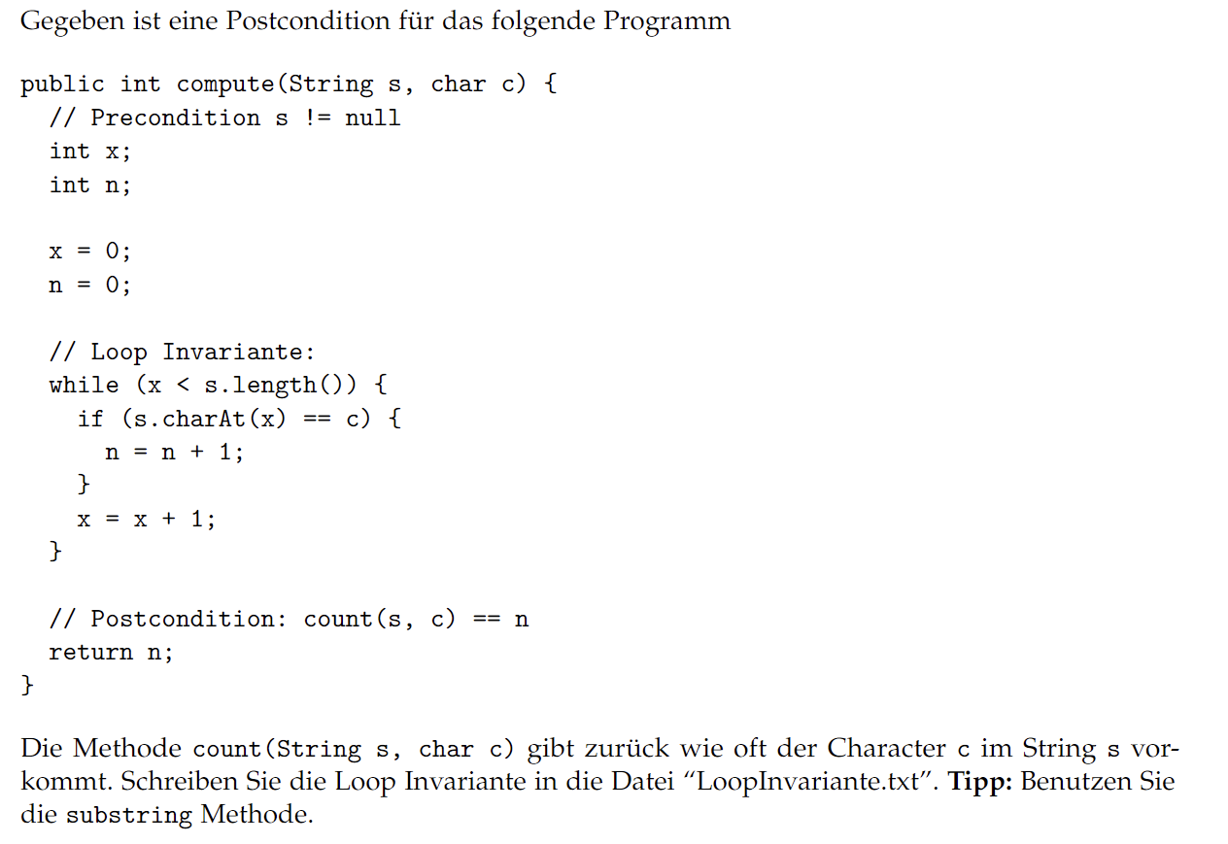
Aufgabe 1: Loop-Invariante

Slide 87
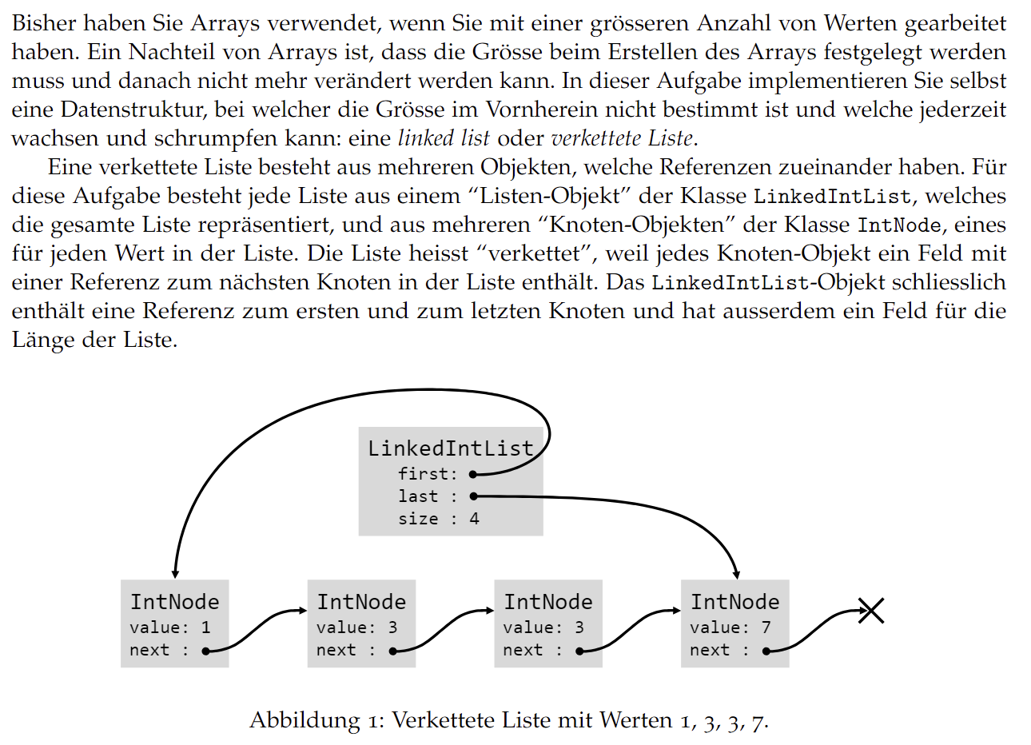
Aufgabe 2: Linked List

Slide 88
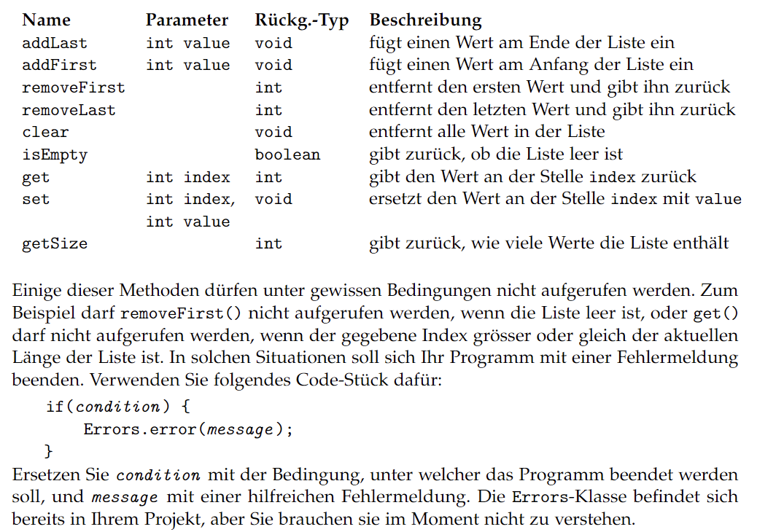
Aufgabe 2: Linked List

Slide 89
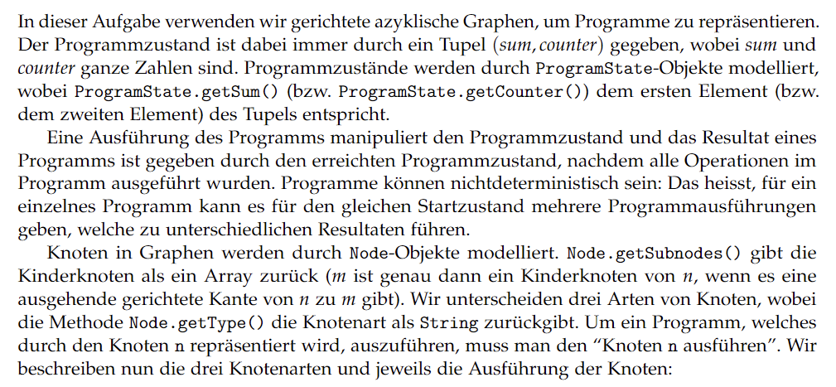
Aufgabe 3: Executable Graph

Slide 90
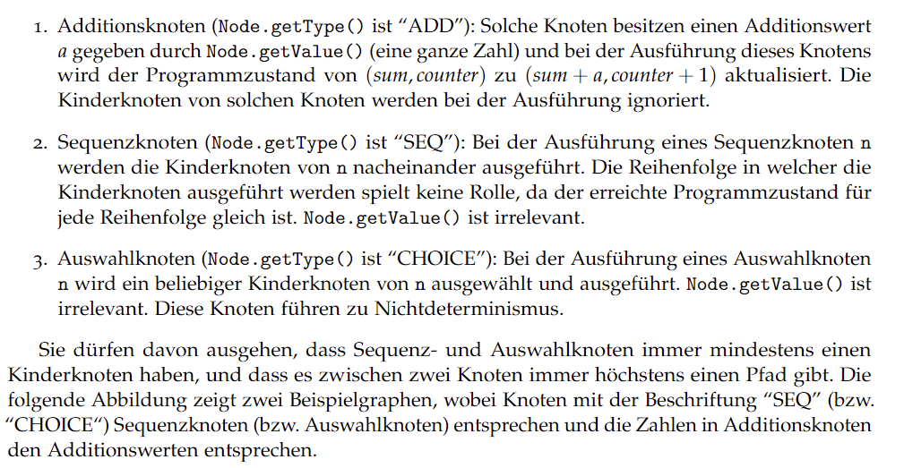
Aufgabe 3: Executable Graph

Slide 91
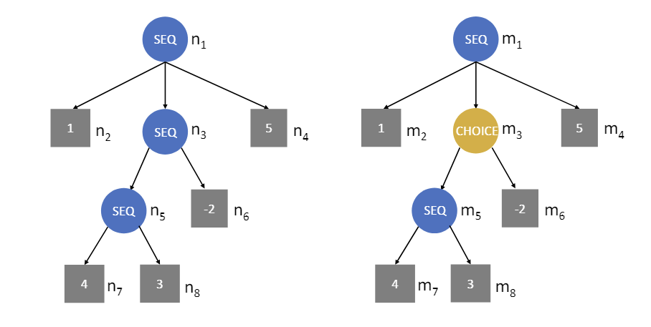
Aufgabe 3: Executable Graph

Slide 92
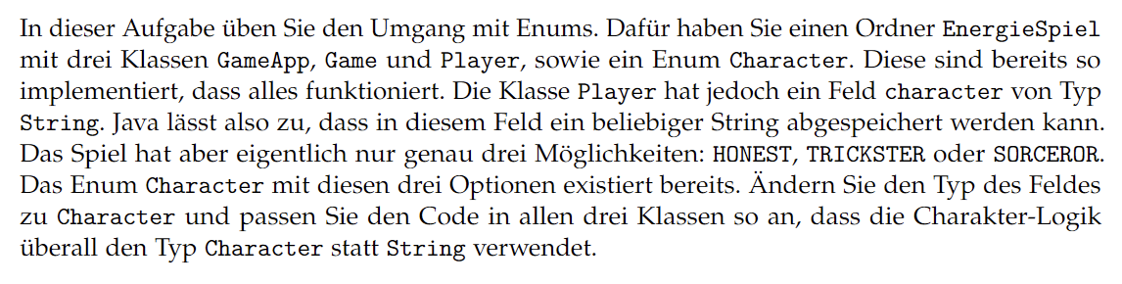
Aufgabe 4: Energiespiel

Slide 93
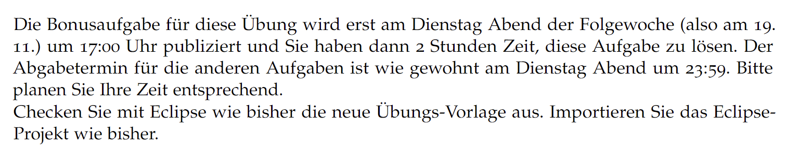
Aufgabe 5: Timed Bonus

Slide 94
Nachbesprechung

Slide 95

Aufgabe 1: Close Neighbors
In den Testcases hat es einen Fehler! (siehe Webseite für die korrigierten Tests)

Slide 96

Aufgabe 2: Loop-Invariante

Slide 97

Aufgabe 2: Loop-Invariante

Slide 98

Aufgabe 3: Bills

Slide 99


Aufgabe 4: Minesweeper (Bonus)

Slide 100
Kahoot
https://create.kahoot.it/share/21-u07-eprog-mschoeb/19bdfeae-3305-4cb8-8af0-2fc07ae3e127

